Slide 1
基于N₂ 激光的WFCTA样机 的标定研究
刘加丽
昆明学院
2018.03.24
LHAASO合作组会议 西南交通大学峨眉校区 成都 2018.03.22 – 2018.03.24

Slide 2
主要内容
背景介绍
探测器设置
标定方法和结果
讨论和总结

Slide 3
研究背景--宇宙线能谱
宇宙线能谱：包含河内、河外源区宇宙线粒子的加速机制、
传播机制以及宇宙线粒子和空间辐射场相互作
用的信息。
能谱的测量：关键在于能量的精确测量。

Slide 4
Cherenkov光望远镜宇宙线测量原理
I₀: EAS在高度h处的光信号强度.
T_{atm}:大气透过系数.
(包含散射相函数)
A_{eff}: 镜子有效面积 (ray trace).
G: R_{mirror}T_{filter}Q_{e}G_{e.}
T_{atm} and G ??

Slide 5
标定方法 (1)
T_{atm} G
宇宙线标定 : 比较预期的和观测到的宇宙线计数率。
得到总的标定因子 (包含 T_{atm} and G: R_{mirror}T_{filter}Q_{e}G_{e}) . (HEGRA)
缺点: 预期的事例率依赖于宇宙线流强，原初成分以及
强相互作用模型。
给γ流强的测量带来较大的系统误差。

Slide 6
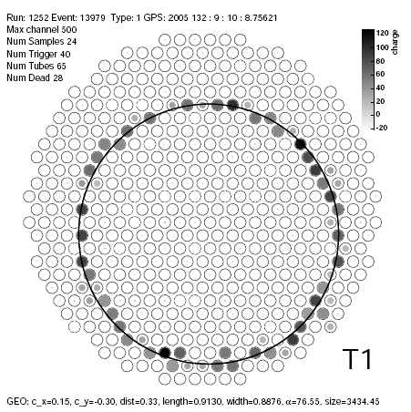
标定方法 (2)
T_{atm}: 基于大气模型来计算。
G: µ产生的Cherenkov环
比较预期的和观测到的µ产生的Cherenkov环。
得到探测器的响应因子。 (VERITAS)
缺点: 标定因子的值依赖于µ的
能谱。（即该标定方法只能得到
能谱加权的标定因子）

Slide 7
标定方法 (3)
已知距离，能量的脉冲性光源来标定。
(TA, AUGER, WFCTA et. al.)
--piece-by-piece 标定 (G: R_{mirror}T_{filter}Q_{e}G_{e} )
源: 已定标的LED.
优点: 能楚各标定因子的细节；可得到不同波长的标定因子。
缺点: 标定因子是否考虑完全? 总的标定因子系统误差的估计?
--end-to-end 标定
源: N₂ 激光, YAG激光.
优点: 清楚系统误差的来源, 所有标定因子作为一个整体。
缺点: 不能得到不同波长的标定因子。
end-to-end标定，两种方法的联合。

Slide 8
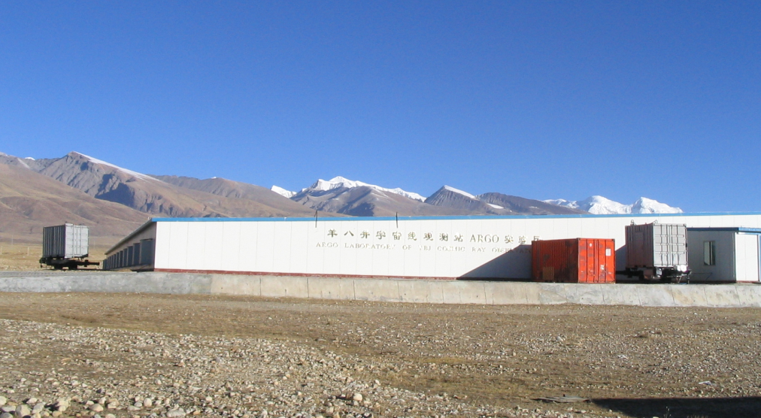
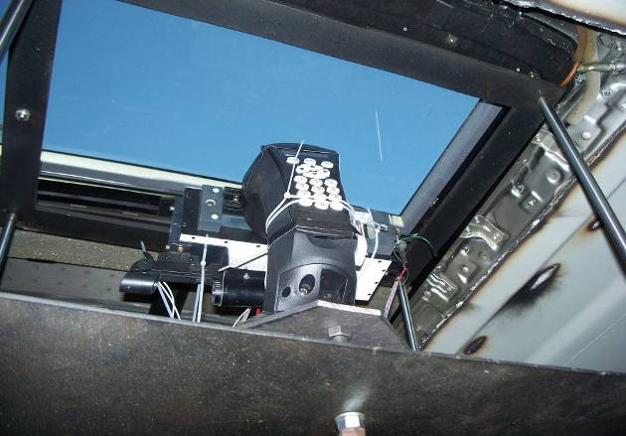
激光及望远镜设置
 | x (m) | y (m) | Dis (m)
laser | -2477.817 | 427.72 | 2537.61 (LO)
WFCT01 | -65.53 | 74.36 | 2462.85 (LT1)
WFCT02 | 50.07 | -61.045 | 2596.54 (LT2)

Slide 9
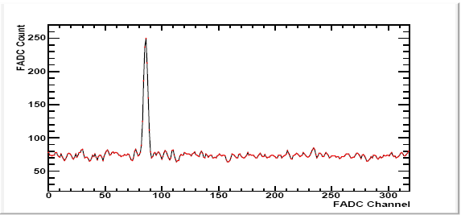
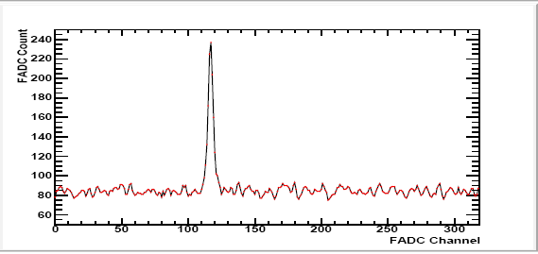
事例显示
WFCT01
WFCT02

Slide 10
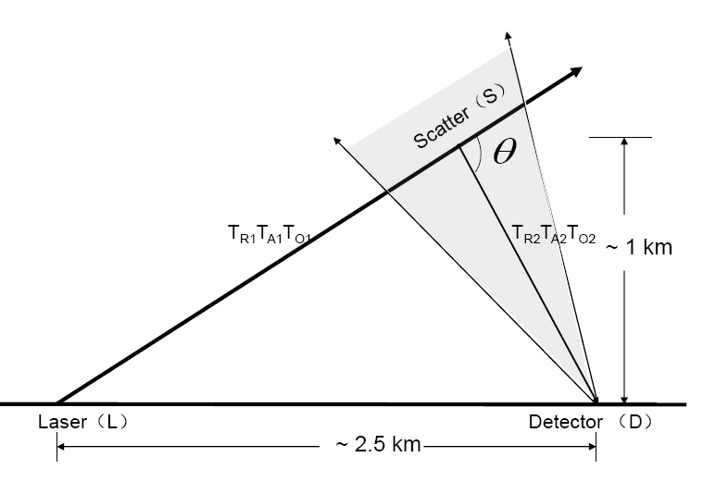
望远镜入口处光流强的计算

Slide 11
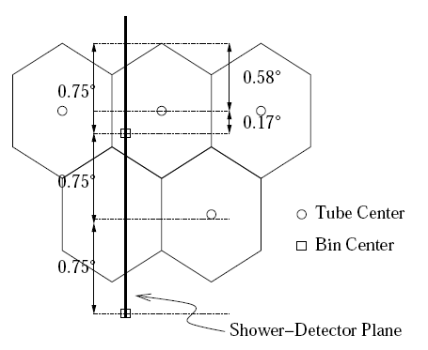
径迹binning

Slide 12
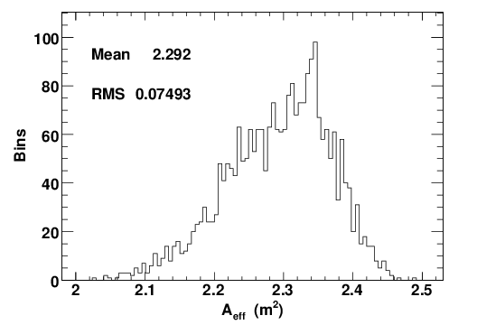
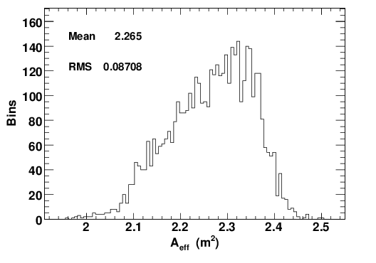
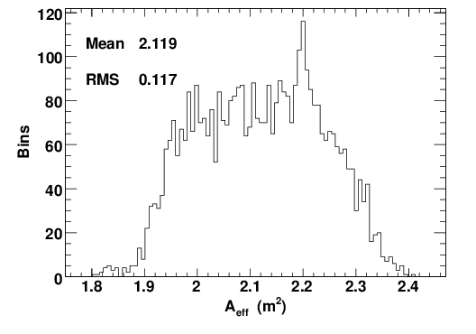
标定原理
WFCT01
WFCT02
WFCT01

Slide 13
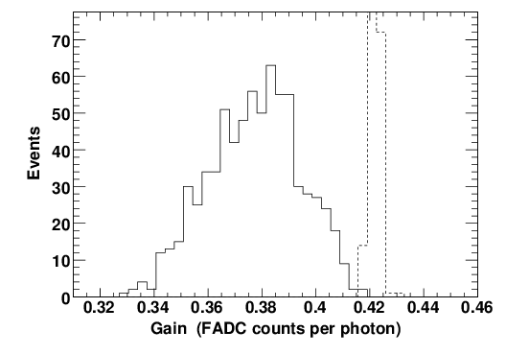
标定结果
WFCT01
WFCT01 ：
0.38 ADC Counts / photon
WFCT02 ：
0.36 ADC Counts / photon
WFCT01
WFCT02

Slide 14
Uncertainty estimation
Laser energy probing (±5%)
Aerosol scattering model (-4.1%, +4.9%)
The calculation of rayleigh scattering (±2%)
4) The calculation of A_{eff} (±2%）
5) ADC count (±2%)
total (-7.3%, 7.8%)
The difference of G obtained by two methods : 10%

Slide 15
标定方法 (3)
已知距离，能量的脉冲性光源来标定。
(TA, AUGER, WFCTA et. al.)
--piece-by-piece 标定 (G: R_{mirror}T_{filter}Q_{e}G_{e} )
源: 已定标的LED.
优点: 能楚各标定因子的细节；可得到不同波长的标定因子。
缺点: 标定因子是否考虑完全? 总的标定因子系统误差的估计?
--end-to-end 标定
源: N₂ 激光, YAG激光.
优点: 清楚系统误差的来源, 所有标定因子作为一个整体。
缺点: 不能得到不同波长的标定因子。
end-to-end标定，两种方法的联合。

Slide 16
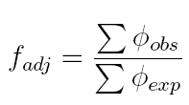
两种方法的联合标定

Slide 17
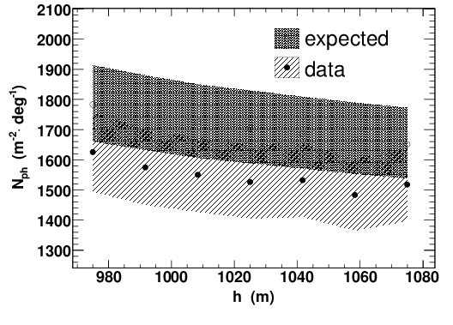
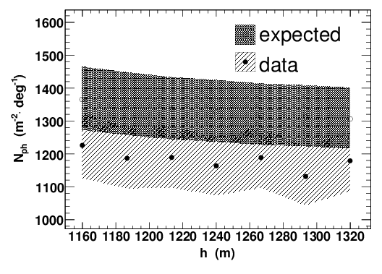
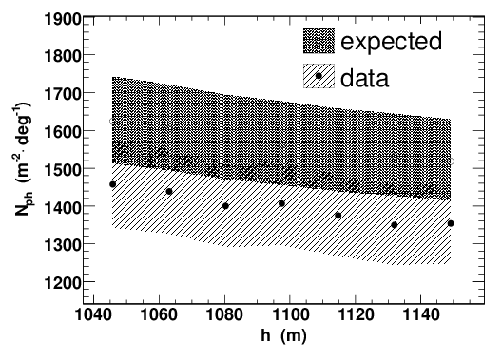
预期和观测流强
WFCT01
WFCT01
WFCT02
Difference : 10%
Uncertainty:
φ_{obs} ±7.6%
φ_{exp} (-6.8%, +7.3%)

Slide 18
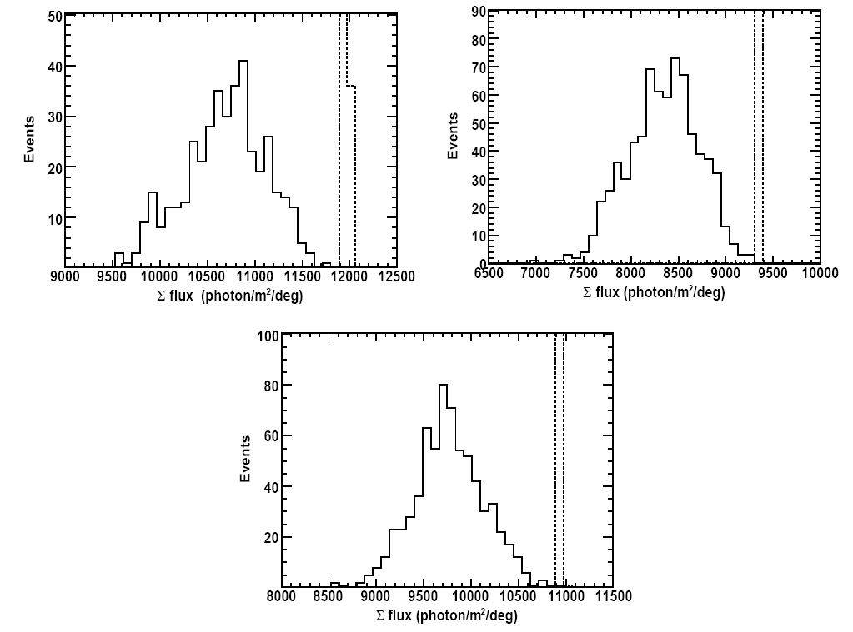
预期和观测的积分流强

Slide 19
f_{adj}因子的分布

Slide 21
结论
建立了一套WFCTA望远镜的end-to-end标定方法。
利用样机观测数据，给出了标定值。
-- 0.38 ADC Counts / photon @WFCT01
0.36 ADC Counts / photon @ WFCT02
--piece-by-piece和end-to-end方法给出的G因子的差别为10%左右，在系统误差范围内吻合。
两种方法的联合将给出最佳标定结果。
在将来LHAASO-WFCTA实验中，将实时监测气溶胶，以及大气温度、湿度和气压，这将有助于极大的降低大气模型带来的系统误差。

Slide 22
谢谢！

Slide 23
Aerosol scattering

Slide 24
Uncertainty estimation
Laser energy probing (±5%)
Aerosol scattering model (-4.1%, +4.9%)
The calculation of rayleigh scattering (±2%)
total (-6.8%, +7.3%)
4) The calculation of A_{eff} (±2%）
ADC count (±2%)
G_{P} calibration (±7%)
total (±7.6%)

